Slide 1
软件维护的副作用
软件修改是一项很危险的工作,对一个复杂的逻辑过程,那怕做一项微小的改动,都可能引入潜在的错误,虽然设计文档化和细致的回归测试有助于排除错误,但是维护仍然会产生副作用。

Slide 2
软件维护的副作用
软件维护的副作用指，由于维护或在维护过程中其他一些不期望的行为引入的错误,副作用大致可分为三类:
  代码副作用
  数据副作用
  文档副作用

Slide 3
代码的副作用
在一个地方发现错误后，要修改程序代码，而修改一段程序代码可能波及别处，由此产生新的错误。
修改代码将使编码更加混乱，程序结构更不清晰，可读性更差，而且有连锁反应。
代码副作用有时通过回归测试即可发现，此时应立即采取补救措施。
遗憾的是，有时直到交付运行后才暴露出来，故对代码进行上述修改应特别慎重。

Slide 4
代码的副作用
修改或删除子程序;
修改或删除语句标号;
修改或删除标识符;
为提高执行效率而做的修改;
修改文件的open、close操作;
修改逻辑操作符;
由设计变动引起的代码修改;
修改对边界条件的测试。

Slide 5
数据的副作用
数据结构是系统的骨架，修改数据结构是对系统伤筋动骨的大手术，在数据冗余与数据不一致方面，可能顾此失彼。
当需要修改用户数据时要与用户协商，一旦有疏忽，可能使系统发生意外。
数据副作用指因修改软件的信息结构而带来的不良后果。

Slide 6
数据的副作用
局部和全局常量的再定义;
记录或文件格式的再定义;
增减数据或其他复杂数据结构的体积;
修改全局数据;
重新初始化控制标志和指针;
重新排列I/O表或子程序参数表。

Slide 7
文档的副作用
修改文档可能产生的副作用对非结构化维护不适应。
对结构化维护要严防程序与文档的不匹配往往会出现这样一种现象。
当发现错误后，程序员马上修改程序代码，但没有及时修改文档，这样，便产生程序代码与文档不一致，给以后的技术人员再阅读文档时带来更大的困难。

Slide 8
文档的副作用
维护应统一考虑整个软件配置，而不仅仅是源代码或者文档。
否则,由于在设计文档和用户手册中未能准确反映修改情况而引起文档副作用。

Slide 9
文档的副作用
对软件的任何修改都应在相应的技术文档中反映出来,如果设计文档不能与软件当前的状况对应则比没有文档更糟。
对用户来说,若使用说明中未能反映修改后的状况,那么用户在这些问题上必定出错。
一次维护完成之后,再次交付软件之前应仔细复审整个配置,有效地减少文档副作用。

Slide 10
重新验证程序
由于软件维护会产生副作用，所以，经过修改后的软件，在提交给用户之前，应该进行确认和测试，以确保整个系统的正确性。
  （1）静态确认。
  （2）计算机确认。
  （3）文档验收。

Slide 11
重新验证程序
（1）静态确认。
  在软件修改时，可能会产生新的错误，为此，要进行必要的检查。例如：
    修改是否与规格说明有关；
    修改结果是否符合规格说明的要求；
    对规格说明是否有歪曲；
    程序的修改是否改正了软件中的问题；
    修改后的程序是否产生逻辑上的错误；
    修改部分是否因波及其他部分而产生副作用。

Slide 12
重新验证程序
（2）计算机确认。
  通过计算机对修改的程序进行确认测试。例如：
    要确认测试的顺序，首先测试经过修改的部分，再测试没有修改的部分，然后，把它们集成起来测试；
    准备好标准的和有效的测试用例；
    充分利用软件工具帮助测试；
    在确认测试过程中，邀请用户参加。

Slide 13
重新验证程序
（3）文档验收。
  经过修改的软件交付给用户前，维护主管部门要检查文档。例如：
    所有的文档是否完备，是否更新，文档与程序是否一致；
    全部测试用例和测试结果是否都正确记载；
    软件配置是否都有了副本；
    维护的工序和责任是否已经确定。

Slide 14
软件可维护性
许多软件的维护十分困难，原因在于这些软件的文档不全、质量差、开发过程不注意采用好的方法，忽视程序设计风格等。
许多维护要求并不是因为程序中出错而提出的，而是为适应环境变化或需求变化而提出的。
为了使得软件能够易于维护，必须考虑使软件具有可维护性。

Slide 15
软件可维护性的定义
软件可维护性是指纠正软件系统出现的错误和缺陷，以及为满足新的要求进行修改、扩充或压缩的容易程度。
可维护性、可使用性、可靠性是衡量软件质量的主要质量特性，也是用户十分关心的几个方面。
软件的可维护性是软件开发阶段各个时期的关键目标。

Slide 16
目前广泛使用的是用如下的七个特性来衡量程序的可维护性。
可理解性 可使用性
可测试性 可移植性
可修改性 效率
可靠性
而且对于不同类型的维护，这七种特性的侧重点也不相同。

Slide 17
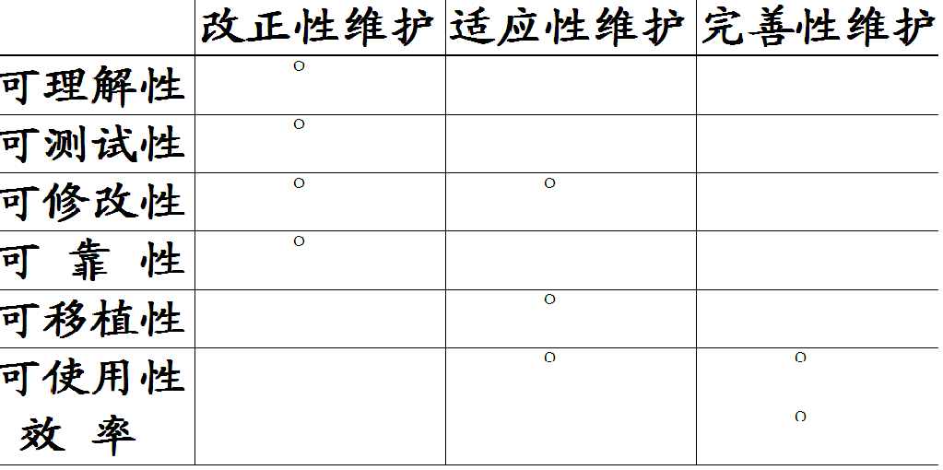
在各类维护中的侧重点

Slide 18
这些质量特性通常体现在软件产品的许多方面;
为使每一个质量特性都达到预定的要求，需要在软件开发的各个阶段采取相应的措施加以保证。
这些质量要求要渗透到而各开发阶段的各个步骤当中。因此，软件的可维护性是产品投入运行以前各阶段面向上述各质量特性要求进行开发的最终结果。

Slide 19
可维护性的度量
人们一直期望对软件的可维护性做出定量度量，但要做到这一点并不容易。
常用的度量一个可维护的程序的七种特性的方法。就是
  质量检查表
  质量测试
  质量标准

Slide 20
质量检查表是用于测试程序中某些质量特性是否存在的一个问题清单。
评价者针对检查表上的每一个问题，依据自己的定性判断，回答“Yes”或者“No”。
质量测试与质量标准则用于定量分析和评价程序的质量。
由于许多质量特性是相互抵触的，要考虑几种不同的度量标准，相应地去度量不同的质量特性。

Slide 21
1. 可理解性
可理解性表明人们通过阅读源代码和相关文档，了解程序功能及其如何运行的容易程度。
一个可理解的程序应具备以下一些特性：模块化，风格一致性，不使用令人捉摸不定或含糊不清的代码，使用有意义的数据名和过程名，结构化，完整性等。

Slide 22
2. 可靠性
可靠性表明一个程序按照用户的要求和设计目标，在给定的一段时间内正确执行的概率。
关于可靠性，度量的标准主要有：
  平均失效间隔时间MTTF
  平均修复时间MTTR
  有效性A = MTBD/(MTBD+MDT)

Slide 23
度量可靠性的方法
  根据程序错误统计数字，进行可靠性预测。常用方法是利用一些可靠性模型，根据程序测试时发现并排除的错误数预测平均失效间隔时间MTTF。
  根据程序复杂性，预测软件可靠性。
  用程序复杂性预测可靠性，前提条件是可靠性与复杂性有关。因此可用复杂性预测出错率。程序复杂性度量标准可用于预测哪些模块最可能发生错误，以及可能出现的错误类型。

Slide 24
3. 可测试性
可测试性表明论证程序正确性的容易程度。程序越简单，证明其正确性就越容易。而且设计合用的测试用例，取决于对程序的全面理解。
一个可测试的程序应当是可理解的，可靠的，简单的。
用于可测试性度量的检查项目如下：
  程序是否模块化? 结构是否良好?

Slide 25
  程序是否可理解? 程序是否可靠?
  程序是否能显示任意中间结果?
  程序是否能以清楚的方式描述它的输出?
  程序是否能及时地按照要求显示所有的输入?
  程序是否有跟踪及显示逻辑控制流程的能力?
  程序是否能从检查点再启动?
  程序是否能显示带说明的错误信息?

Slide 26
4. 可修改性
可修改性表明程序容易修改的程度。
一个可修改的程序应当是可理解的、通用的、灵活的、简单的。
通用性是指程序适用于各种功能变化而无需修改。
灵活性是指能够容易地对程序进行修改。

Slide 27
测试可修改性的一种定量方法是修改练习。其基本思想是通过做几个简单的修改，来评价修改的难度。
设C是程序中各个模块的平均复杂性，n是必须修改的模块数，A 是要修改的模块的平均复杂性。 则修改的难度D由下式计算：
D = A / C

Slide 28
5. 可移植性
可移植性表明程序转移到一个新的计算环境的可能性的大小。或者它表明程序可以容易地、有效地在各种各样的计算环境中运行的容易程度。
一个可移植的程序应具有结构良好、灵活、不依赖于某一具体计算机或操作系统的性能。
用于可移植性度量的检查项目如下：

Slide 29
  是否是用高级的独立于机器的语言来编写程序?
  是否使用广泛使用的标准化的程序设计语言来编写程序? 是否仅使用了这种语言的标准版本和特性?
  程序中是否使用了标准的普遍使用的库功能和子程序?
  程序中是否极少使用或根本不使用操作系统的功能?

Slide 30
  程序在执行之前是否初始化内存?
  程序在执行之前是否测定当前的输入／输出设备?
  程序是否把与机器相关的语句分离了出来，集中放在了一些单独的程序模块中，并有说明文件?
  程序是否结构化? 并允许在小一些的计算机上分段(覆盖)运行?
  程序中是否避免了依赖于字母数字或特殊字符的内部位表示?

Slide 31
6. 效率
效率表明一个程序能执行预定功能而又不浪费机器资源的程度。
这些机器资源包括内存容量、外存容量、通道容量和执行时间。
用于效率度量的检查项目如下：
  程序是否模块化? 结构是否良好?
  是否消除了无用的标号与表达式，以充分发挥编译器优化作用?

Slide 32
  程序的编译器是否有优化功能?
  是否把特殊子程序和错误处理子程序都归入了单独的模块中?
  是否以快速的数学运算代替了较慢的数学运算?
  是否尽可能地使用了整数运算，而不是实数运算?
  是否在表达式中避免了混合数据类型的使用，消除了不必要的类型转换?

Slide 33
  程序是否避免了非标准的函数或子程序的调用?
  在几条分支结构中，是否最有可能为“真”的分支首先得到测试?
  在复杂的逻辑条件中，是否最有可能为“真“的表达式首先得到测试?

Slide 34
7. 可使用性
从用户观点出发，可使用性定义为程序方便、实用、及易于使用的程度。一个可使用的程序应是易于使用的、能允许用户出错和改变，并尽可能不使用户陷入混乱状态的程序。
用于可使用性度量的检查项目如下：
  程序是否具有自描述性?

Slide 35
  程序是否能始终如一地按照用户的要求运行?
  程序是否让用户对数据处理有一个满意的和适当的控制?
  程序是否容易学会使用?
  程序是否使用数据管理系统来自动地处理事务性工作和管理格式化、地址分配及存储器组织。
  程序是否具有容错性?
  程序是否灵活?

Slide 36
其它间接定量度量可维护性的方法
问题识别的时间；
因管理活动拖延的时间；
收集维护工具的时间；
分析、诊断问题的时间；
修改规格说明的时间；
具体的改错或修改的时间；
局部测试的时间；
集成或回归测试的时间；
维护的评审时间；

Slide 37
这些数据反映了维护全过程中检错－纠错－验证的周期，即从检测出软件存在的问题开始至修正它们并经回归测试验证这段时间。
可以粗略地认为，这个周期越短，维护越容易。

Slide 38
提高可维护性的方法
建立明确的软件质量目标和优先级
使用提高软件质量的技术和工具
进行明确的质量保证审查
选择可维护的程序设计语言
改进程序的文档

Slide 39
1 建立明确的软件质量目标和优先级
一个可维护的程序应是可理解的、可靠的、可测试的、可修改的、可移植的、效率高的、可使用的。
要实现这所有的目标，需要付出很大的代价，而且也不一定行得通。
某些质量特性是相互促进的，例如可理解性和可测试性、可理解性和可修改性。

Slide 40
另一些质量特性是相互抵触的，如效率和可移植性、效率和可修改性等。
每一种质量特性的相对重要性应随程序的用途及计算环境的不同而不同。例如，对编译程序来说，可能强调效率；但对管理信息系统来说，则可能强调可使用性和可修改性。
应当对程序的质量特性，在提出目标的同时还必须规定它们的优先级。

Slide 41
2 使用提高软件质量的技术和工具
模块化
  如果需要改变某个模块的功能，则只要改变这个模块，对其它模块影响很小；
  如果需要增加程序的某些功能，则仅需增加完成这些功能的新的模块或模块层；
  程序的测试与重复测试比较容易；
  程序错误易于定位和纠正；

Slide 42
结构化程序设计
  程序被划分成分层的模块结构；
  模块调用控制必须从模块的入口点进入，从其出口点退出。
  模块的控制结构仅限于顺序、选择、重复三种，且没有GOTO语句。
  每个程序变量只用于唯一的程序目的，而且变量的作用范围应是明确的、有限制的。

Slide 43
使用结构化程序设计技术，提高现有系统的可维护性
  采用备用件的方法──用一个新的结构良好的模块替换掉整个要修改的模块。
  采用自动重建结构和重新格式化的工具(结构更新技术)──把非结构化代码转换成良好结构代码 。
  改进现有程序的不完善的文档─ ─建立或补充系统说明书、设计文档、模块说明书、以及在源程序中插入必要的注释。

Slide 44
3 进行明确的质量保证审查
质量保证审查对于获得和维持软件的质量，是一个很有用的技术。
审查可以用来检测在开发和维护阶段内发生的质量变化。
一旦检测出问题来，就可以采取措施来纠正，以控制不断增长的软件维护成本，延长软件系统的有效生命期。

Slide 45
1. 在检查点进行复审
保证软件质量的最佳方法是在软件开发的最初阶段把质量要求考虑进去，并在开发过程每一阶段的终点，设置检查点进行检查。
检查的目的是要证实，已开发的软件是否符合标准，是否满足规定的质量需求。在不同的检查点，检查的重点不完全相同。

Slide 46
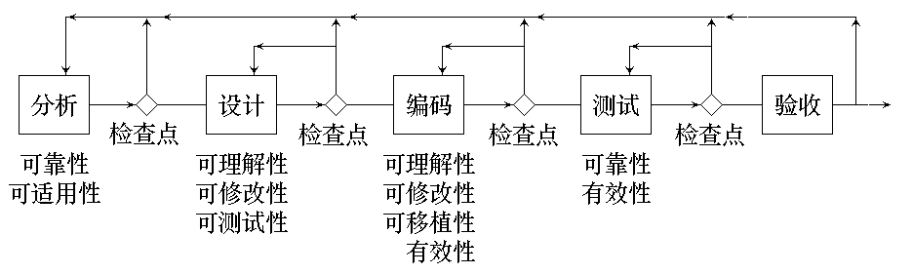
软件开发期间各个检查点的检查重点

Slide 47
在设计阶段，检查重点是可理解性、可修改性、可测试性。
可理解性检查的重点是程序的复杂性。对每个模块可用McCabe环路来计算模块的复杂性，若大于10，则需重新设计。
可以使用各种质量特性检查表，或用度量标准来检查可维护性。
审查小组可以采用人工测试一类的方式，进行审查。

Slide 48
2. 验收检查
验收检查是一个特殊的检查点的检查，是交付使用前的最后一次检查，
验收检查实际上是验收测试的一部分，只不过它是从维护的角度提出验收的条件和标准。
验收检查必须遵循的最小验收标准。

Slide 49
(1) 需求和规范标准
① 需求应当以可测试的术语进行书写，排列优先次序和定义；
② 区分必须的、任选的、将来的需求；
③ 包括对系统运行时的计算机设备的需求；对维护、测试、操作、以及维护人员的需求；对测试工具等的需求。

Slide 50
(2) 设计标准
① 程序应设计成分层的模块结构。每个模块应完成唯一的功能，并达到高内聚、低耦合；
② 通过一些知道预期变化的实例，说明设计的可扩充性、可缩减性和可适应性。

Slide 51
(3) 源代码标准
① 尽可能使用最高级的程序设计语言，且只使用语言的标准版本；
② 所有的代码都必须具有良好的结构；
③ 所有的代码都必须文档化，在注释中说明它的输入、输出、以及便于测试／再测试的一些特点与风格。

Slide 52
(4) 文档标准
文档中应说明
    程序的输入／输出
    使用的方法／算法
    错误恢复方法
    所有参数的范围
    缺省条件等。

Slide 53
3. 周期性地维护审查
检查点复查和验收检查，可用来保证新软件系统的可维护性。
对已有的软件系统，则应当进行周期性的维护检查。
软件在运行期间进行修改，会导致软件质量有变坏的危险，破坏程序概念的完整性。
必须定期检查，对软件做周期性的维护审查，以跟踪软件质量的变化。

Slide 54
周期性维护审查实际上是开发阶段检查点复查的继续，并且采用的检查方法、检查内容都是相同的。
维护审查的结果可以同以前的维护审查的结果，以前的验收检查的结果、检查点检查的结果相比较，任何一种改变都表明在软件质量上或其它类型的问题上可能起了变化。
对于改变的原因应当进行分析。

Slide 55
4. 对软件包进行检查
软件包是一种标准化的，可为不同单位、不同用户使用的软件。
一般源代码和程序文档不会提供给用户。
对软件包的维护采取以下方法。
  使用单位的维护人员首先要仔细分析、研究卖主提供的用户手册、操作手册、培训教程等，以及卖方提供的验收测试报告等。

Slide 56
  在此基础上，深入了解本单位的希望和要求，编制软件包的检验程序。
  检查软件包程序所执行的功能是否与用户的要求和条件相一致。
  为了建立这个程序，维护人员可以利用卖方提供的验收测试实例，还可以自己重新设计新的测试实例。
  根据测试结果，检查和验证软件包的参数或控制结构，以完成软件包的维护。

Slide 57
4 选择可维护的程序设计语言
程序设计语言的选择，对程序的可维护性影响很大。

Slide 58
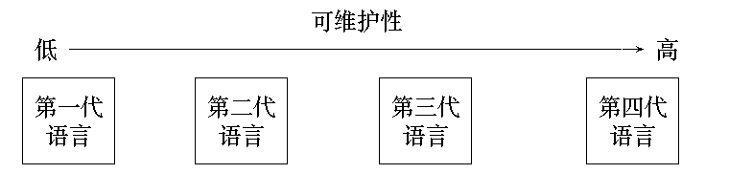
机器语言 汇编语言 高级语言 查询语言
(FORTRAN、 报表生成语言
COBOL等) 图象语言
应用生成语言

Slide 59
5 改进程序的文档
程序文档是对程序总目标、程序各组成部分之间的关系、程序设计策略、程序实现过程的历史数据等的说明和补充。
即使是一个十分简单的程序，要想有效地、高效率地维护它，也需要编制文档来解释其目的及任务。

Slide 60
对于程序维护人员来说，要想按程序编制人员的意图重新改造程序，并对今后变化的可能性进行估计，缺了文档是不行的。
因此，为了维护程序，人们必须阅读和理解文档。
另外，在软件维护阶段，利用历史文档，可以大大简化维护工作。通过了解原设计思想，可以判断出错之处，指导维护人员选择适当的方法修改代码而不危及系统的完整性。

Slide 61
历史文档有三种：
  系统开发日志
  错误记载
  系统维护日志

Slide 62
软件维护的管理
软件维护不仅仅是技术性的，还需要大量的管理工作予以配合，才能保证维护工作的质量。

Slide 63
软件维护的管理
软件维护的管理流程如下：
维护修改建议
进行回归测试
分析修改建议
提交管理部门审批
N
是否合理
N
修改
不足之处
Y
批准否？
提交管理
部门审查
Y
更新主文档
N
是否同意
更新其他文档
Y
进行修改
撤销
提交使用

Slide 64
软件维护的管理
为了确保维护中所作修改的正确性，消除因不当修改给用户带来不良影响，要求对修改工作持谨慎态度。维护人员应和用户充分讨论，在说明情况、弄清要求的基础上，提出修改意见。

Slide 65
软件维护的管理
由谁来承担软件维护管理工作是维护管理的另一个重要问题。
  一般认为应该有开发人员来维护，应为他们对软件最熟悉，维护起来最方便
  另一种做法是安排专职维护人员负责维护工作，而非开发人员。这样的好处是开发人员可以集中精力做好开发工作，有利于坚持实施开发标准，有利于保证文档的编制质量。同时专职的维护人员可以深入透彻的分析软件，从而更有力于维护的开展。
  还有一种较好的做法，安排软件人员开发任务和维护任务的定期轮换。这样可以使软件人员体会到开发和维护工作的具体要求、开发和维护的关系，有利于软件人员的技术水平和软件系统的质量。

